Slide 1
PHÒNG GIÁO DỤC VÀ ĐÀO TẠO QUẬN LONG BIÊN
TRƯỜNG TIỂU HỌC ĐOÀN KẾT
TẬP ĐỌC
SỰ SỤP ĐỔ CỦA CHẾ ĐỘ A-PÁC-THAI
Giáo viên: Lê Thị Hoa

Slide 2
Hoạt động 1
Hoạt động 2
Hoạt động 3
Khởi động
Khám phá
Vận dụng

Slide 3
Hoạt động 1 Khởi động

Slide 4
ĐI TÌM
KHO BÁU
Bắt đầu

Slide 5
A
B
Đi đến cái cây giữa những bông hoa màu xanh

Slide 6
Nhớ lại khổ thơ 3 trong bài Ê-mi-li, con...và cho biết :
Chú Mo-ri-xơn nói với con điều gì khi từ biệt?
Chú nói: trời sắp tối, không bế Ê-mi-li về được. Chú dặn con: khi mẹ đến, hãy ôm hôn mẹ và nói với mẹ “cha đi vui, xin mẹ đừng buồn.”

Slide 7
A
B
Đi đến ngọn núi lửa đã tắt

Slide 8
Nhớ lại khổ thơ 4 trong bài Ê-mi-li, con... và cho biết :
- Em có suy nghĩ gì về hành động của chú Mo-ri-xơn?
Hành động của chú Mo-ri-xơn thật cao cả và
đáng khâm phục.

Slide 9
A
B
Đi đến vịnh

Slide 10
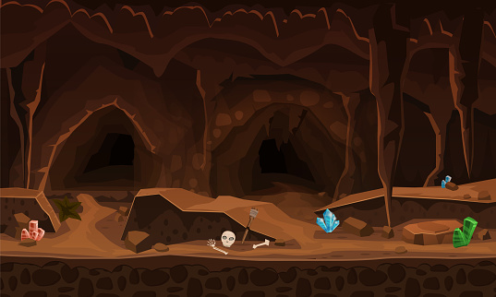
Chúc mừng bạn đã được 1 hộp kim cương

Slide 12
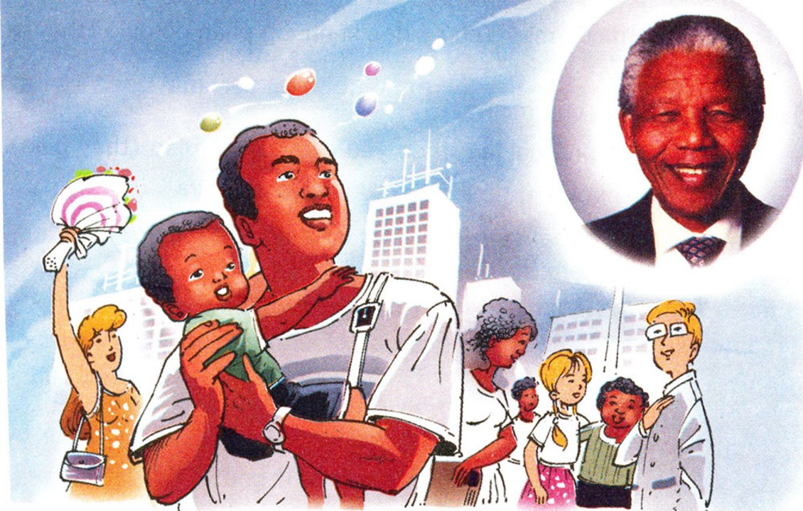
Tập đọc
Sự sụp đổ của chế độ a-pác-thai
Theo NHỮNG MẨU CHUYỆN LỊCH SỬ THẾ GIỚI

Slide 13
Khám phá
Hoạt động 2

Slide 14
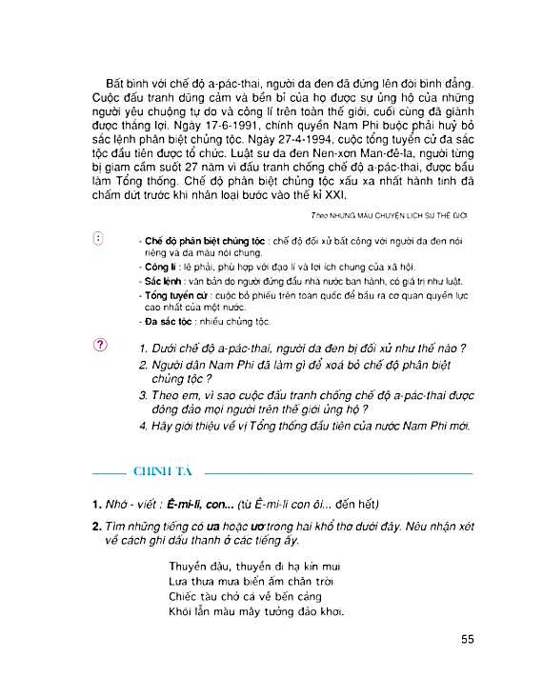

Slide 15
Sự sụp đổ của chế độ a-pác-thai
Nam Phi là một nước nổi tiếng nhiều vàng, kim cương, nhưng cũng nổi tiếng về nạn phân biệt chủng tộc. Chế độ phân biệt chủng tộc ở đây được toàn thế giới biết đến với tên gọi a-pác-thai.
Ở nước này, người da trắng chỉ chiếm 1/5 dân số, nhưng lại nắm gần 9/10 đất trồng trọt. 3/4 tổng thu nhập và toàn bộ hầm mỏ, xí nghiệp, ngân hàng,… Ngược lại, người da đen phải làm những công việc nặng nhọc, bẩn thỉu; lương chỉ bằng 1/7 hay 1/10 lương của công nhân da trắng. Họ phải sống, chữa bệnh, đi học ở những khu riêng và không được hưởng một chút tự do, dân chủ nào.
Bất bình với chế độ a-pác-thai, người da đen đã đứng lên đòi bình đẳng. Cuộc đấu tranh dũng cảm và bền bỉ của họ được sự ủng hộ của những người yêu chuộng tự do và công lí trên toàn thế giới, cuối cùng đã giành được thắng lợi. Ngày 17- 6 -1991, chính quyền Nam Phi buộc phải hủy bỏ sắc lệnh phân biệt chủng tộc. Ngày 27 - 4 - 1994, cuộc tổng tuyển cử đa sắc tộc đầu tiên được tổ chức. Luật sư da đen Nen-xơn Man-đe-la, người từng bị giam cầm suốt 27 năm vì đấu tranh chống chế độ a-pác-thai, được bầu làm Tổng thống. Chế độ phân biệt chủng tộc xấu xa nhất hành tinh đã chấm dứt trước khi nhân loại bước vào thế kỉ XXI.
Theo NHỮNG MẨU CHUYỆN LỊCH SỬ THẾ GIỚI

Slide 16
1. Luyện đọc đúng

Slide 17
Tập đọc
Sự sụp đổ của chế độ a-pác-thai
Bài văn gồm 3 đoạn:
+ Đoạn 1: Từ đầu đến “… tên gọi a-pác-thai”.
+ Đoạn 2: Từ “ Ở nước này… tự do, dân chủ nào”.
+ Đoạn 3: Đoạn còn lại.

Slide 18
Tập đọc
Sự sụp đổ của chế độ a-pác-thai
a-pác-thai
Nen-xơn Man-đê-la
trồng trọt
trồng trọt
yêu chuộng
yêu chuộng

Slide 19
Tập đọc
Sự sụp đổ của chế độ a-pác-thai
Cuộc đấu tranh dũng cảm và bền bỉ của họ được sự ủng hộ của những người yêu chuộng tự do và công lí trên toàn thế giới, cuối cùng đã giành được thắng lợi.

Slide 20
Tập đọc
Sự sụp đổ của chế độ a-pác-thai
- Chế độ phân biệt chủng tộc: chế độ đối xử bất công với người da đen nói riêng và da màu nói chung.
- Công lí: lẽ phải, phù hợp với đạo lí và lợi ích chung của xã hội.
- Sắc lệnh: văn bản do người đứng đầu nhà nước ban hành, có giá trị như luật.
- Tổng tuyển cử: cuộc bỏ phiếu trên toàn quốc, để bầu ra cơ quan quyền lực cao nhất của một nước.
- Đa sắc tộc: nhiều chủng tộc.

Slide 21
2. Tìm hiểu bài

Slide 22
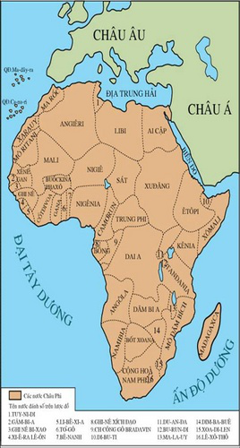
Nam Phi là quốc gia ở cực Nam châu Phi, có:
Diện tích: 1 219 000 km²
Dân số: trên 60 triệu người.
Thủ đô: Prê-tô-ri-a, nổi tiếng nhiều vàng và kim cương nhưng cũng nổi tiếng về chế độ phân biệt chủng tộc.

Slide 23
Tập đọc
Sự sụp đổ của chế độ a-pác-thai
1. Dưới chế độ a-pác-thai người da đen bị đối xử như thế nào?
Nam Phi là một nước nổi tiếng nhiều vàng, kim cương, nhưng cũng nổi tiếng về nạn phân biệt chủng tộc. Chế độ phân biệt chủng tộc ở đây được toàn thế giới biết đến với tên gọi a-pác-thai.
Ở nước này, người da trắng chỉ chiếm 1/5 dân số, nhưng lại nắm gần 9/10 đất trồng trọt. 3/4 tổng thu nhập và toàn bộ hầm mỏ, xí nghiệp, ngân hàng,… Ngược lại, người da đen phải làm những công việc nặng nhọc, bẩn thỉu; lương chỉ bằng 1/7 hay 1/10 lương của công nhân da trắng. Họ phải sống, chữa bệnh, đi học ở những khu riêng và không được hưởng một chút tự do, dân chủ nào.
Người da đen phải làm những công việc nặng nhọc, bẩn thỉu; bị trả lương thấp; phải sống, chữa bệnh, làm việc ở những khu riêng; không được hưởng một chút tự do, dân chủ nào.

Slide 24
DA ĐEN
DA TRẮNG
DA TRẮNG
DA TRẮNG
DA ĐEN
DA TRẮNG
DÂN SỐ
TỔNG THU NHẬP

Slide 26
Tập đọc
Sự sụp đổ của chế độ a-pác-thai
Bất bình với chế độ a-pác-thai, người da đen đã đứng lên đòi bình đẳng. Cuộc đấu tranh dũng cảm và bền bỉ của họ được sự ủng hộ của những người yêu chuộng tự do và công lí trên toàn thế giới, cuối cùng đã giành được thắng lợi. Ngày 17- 6 -1991, chính quyền Nam Phi buộc phải hủy bỏ sắc lệnh phân biệt chủng tộc. Ngày 27 - 4 - 1994, cuộc tổng tuyển cử đa sắc tộc đầu tiên được tổ chức. Luật sư da đen Nen-xơn Man-đe-la, người từng bị giam cầm suốt 27 năm vì đấu tranh chống chế độ a-pác-thai, được bầu làm Tổng thống. Chế độ phân biệt chủng tộc xấu xa nhất hành tinh đã chấm dứt trước khi nhân loại bước vào thế kỉ XXI.
2. Người dân Nam Phi đã làm gì để xóa bỏ chế độ phân biệt chủng tộc?
Người da đen ở Nam Phi đã đứng lên đòi bình đẳng. Cuộc đấu tranh của họ cuối cùng đã dành được thắng lợi.
bình đẳng

Slide 27
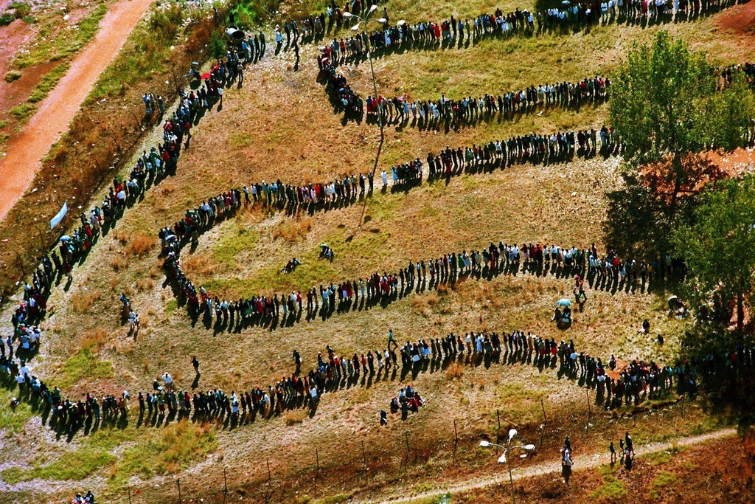
Cuộc tổng tuyển cử đầu tiên diễn ra sau khi chế độ phân biệt chủng tộc chấm dứt. Ngày 27/4/1994 gần 20 triệu người dân Nam Phi xếp hàng đi bỏ phiếu.

Slide 28
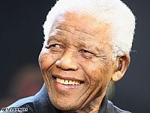
Nen-xơn Man-de-la là luật sư da đen. Ông sinh năm 1918-2013. Vì đấu tranh chống chế độ a-pac-thai nên ông bị nhà cầm quyền Nam Phi xử tù chung thân. Ông được trả tự do năm 1990 và trở thành tổng thống đầu tiên của đất nước Nam Phi năm 1994 sau khi chế độ a-pác-thai bị xóa bỏ. Ông được nhận giải nô-ben vì hòa bình năm 1993.
Nen-xơn Man-đê-la

Slide 29
Tập đọc
Sự sụp đổ của chế độ a-pác-thai
Nội dung:
Phản đối chế độ phân biệt chủng tộc, ca ngợi cuộc
đấu tranh của người da đen ở Nam Phi.
Notes:
S29: Các em thân mến, Qua qúa trình luyện đọc và tìm hiểu bài Em hãy suy nghĩ và rút ra nội dung chính của bài là gì?
- Các em ạ! trước đây không chỉ ở đất nước Nam Phi mà ở Cam pu chia nước láng giềng Việt Nam cũng có nạn phân biệt chủng tộc,

Slide 30
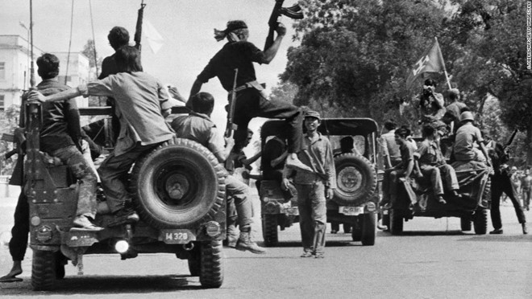
Từ năm 1975-1979, sau khi Khmer Đỏ lên cầm quyền ở Campuchia đã xảy ra tội ác diệt chủng. Chúng giết hại dã man người dân Cam-pu-chia.

Slide 31
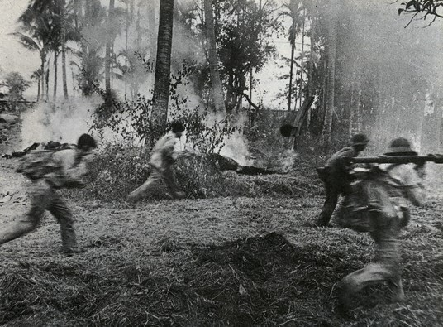
Lực lượng quân đội tình nguyện Việt Nam đấu tranh.

Slide 32
Tình cảm quyến luyến giữa bộ đội Việt Nam và nhân dân Campuchia (ảnh: vnmilitaryhistory)

Slide 33
3. Luyện đọc diễn cảm

Slide 34
Tập đọc
Sự sụp đổ của chế độ a-pác-thai
Bất bình với chế độ a-pác-thai, người da đen đã đứng lên đòi bình đẳng. Cuộc đấu tranh dũng cảm và bền bỉ của họ được sự ủng hộ của những người yêu chuộng tự do và công lí trên toàn thế giới, cuối cùng đã giành được thắng lợi. Ngày 17- 6 -1991, chính quyền Nam Phi buộc phải huỷ bỏ sắc lệnh phân biệt chủng tộc. Ngày 27- 4 -1994, cuộc tổng tuyển cử đa sắc tộc đầu tiên được tổ chức. Luật sư da đen Nen-xơn Man-đê-la, người từng bị giam cầm suốt 27 năm vì đấu tranh chống chế độ a-pác-thai, được bầu làm Tổng thống. Chế độ phân biệt chủng tộc xấu xa nhất hành tinh đã chấm dứt trước khi nhân loại bước vào thế kỉ XXI.
Bất bình
dũng cảm
bền bỉ
点击此处添加文本点击此处添加文本点击此处添加文本
yêu chuộng tự do và công lí
点击此处添加文本点击此处添加文本点击此处添加文本点击此处添加文本点击此处添加文本点击此处添加文本
buộc phải huỷ bỏ
xấu xa nhất
chấm dứt

Slide 35
Hoạt động 3 Vận dụng

Slide 36
Tập đọc
Sự sụp đổ của chế độ a-pác-thai
Nội dung:
Phản đối chế độ phân biệt chủng tộc, ca ngợi cuộc
đấu tranh của người da đen ở Nam Phi.

Slide 37
Hãy viết ra suy nghĩ của em
Sau khi học xong bài tập đọc này

Slide 38
Học thuộc nội dung bài học.
Chuẩn bị nội dung bài sau:
Tác phẩm của Si –le và tên phát xít.

Slide 39
Chúng ta cùng nhau thực hiện tốt thông điệp 5K để đẩy lùi dịch Covid các em nhé! Chào các em!

